Slide 1
1.2 数制与编码
1.2.1 数制
数字技术中常用的数制和相互转换。
(无符号二进制的数算术运算)
1.2.2 带符号数的表示
符号数的原码、反码和补码表示，符号数的补码运算。
1.2.3 符号的编码表示
符号指各种信息

Slide 2
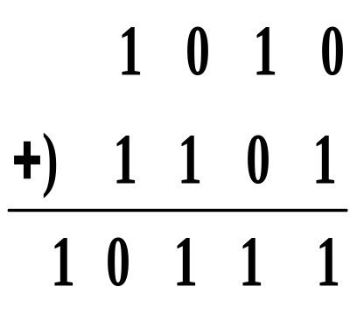
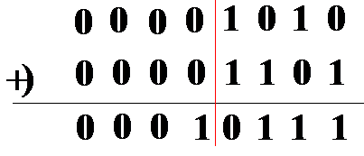
无符号二进制数算术运算（增加内容）
1、二进制加法
无符号二进制的加法规则：
0+0=0，0+1=1，1+1=10。
例1.3.1 计算两个无符号位二进制数1010和1101的和。
解：
进位

Slide 3
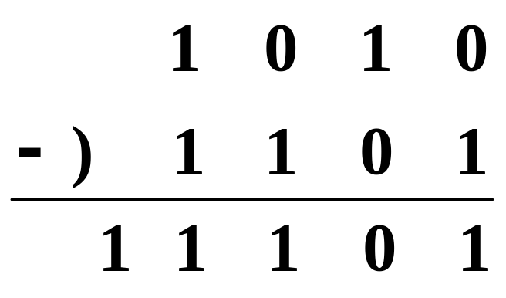
2．二进制减法
无符号二进制数的减法规则：
0-0=0， 1-0=1 ，1-1=0， 0-1=11
例1.3.2 计算两个无符号位二进制数1010和1101的差。
解：
借位

Slide 4
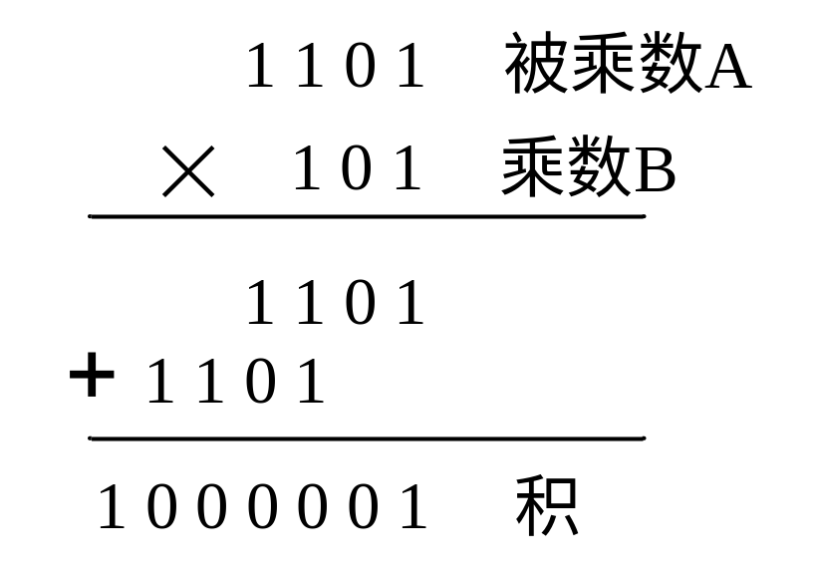
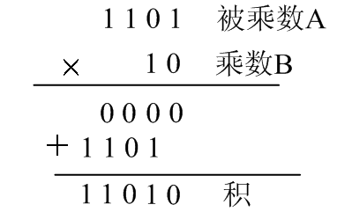
3、乘法
例 计算两个无符号位二进制数1101和101的积。
解：
(1101)₂×(101)₂=(1000001)₂
二进制数乘于（10）₂的积等于原数值左移一位。
(10011.01)₂X(10)₂=(100110.1)₂

Slide 5
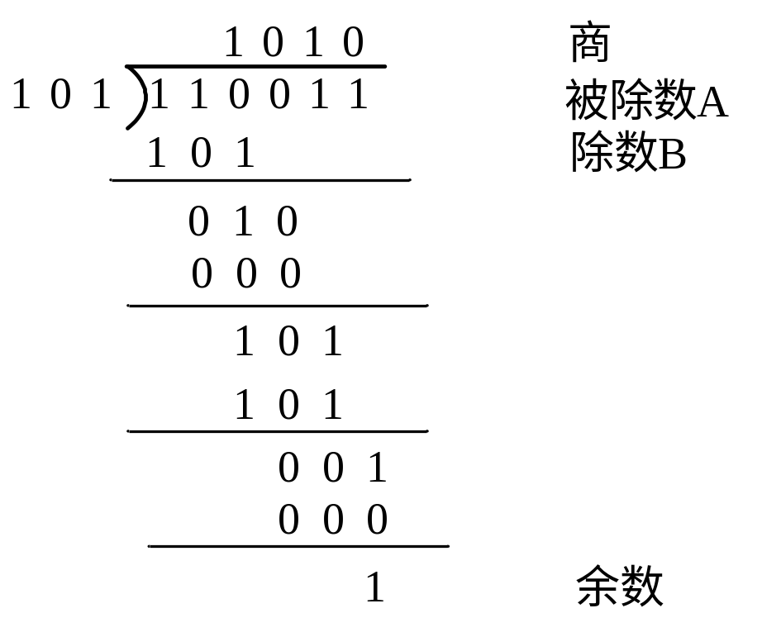
4、除法
例 计算两个无符号位二进制数110011和101之商。
解：
(110011)₂÷(101)₂=(1010)₂
二进制数除于（10）₂的商等于原数值右移一位。
(10011.01)₂÷(10)₂=(1001.101)₂

Slide 6
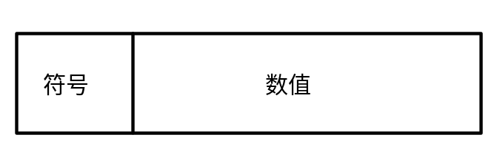
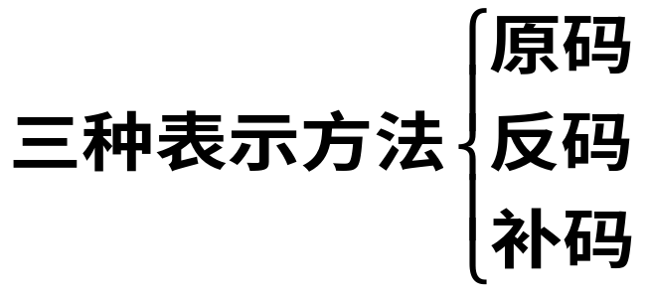
1.2.2 带符号数的表示
一 . 符号数值在数字系统中的表示方法
  符号位：正数0表示、负数1表示
  数值位的表示：正数的原码、反码和补码完全一样。正数的符号位用0表示、数值位就是其二进制数值的绝对值。
  1.负数的原码表示法：符号位为1，数值位为其二进制数值的绝对值。
  例1－6 分别计算(+13)₁₀和(-13)₁₀的8位二进制原码。
  解：
Notes:
在计算机内，定点数有3种表示法：原码、反码和补码

Slide 7
2.负数的反码表示法：符号位为1，数值位为其二进制数值位逐位取反。
    例1－7 分别计算(+13)₁₀和(-13)₁₀的8位二进制反码。
    解：
3.负数的补码表示法：符号位为1，数值位为其二进制数值位逐位取反，末位加1。
    例1－8 分别计算(+13)₁₀和(-13)₁₀的8位二进制补码。
    解：

Slide 8
    例1－9 分别计算(0.01101)₂和(-0.01101)₂的8位二进制原、反和补码。
    解：
  正数的原码、反码和补码完全一样。正数的符号位用0表示、数值位就是其二进制数值的绝对值。
  负数的原码、反码和补码符号位为1。原码数值位为其二进制数值的绝对值；反码数值位为其二进制数值位逐位取反；补码数值位为其二进制数值位逐位取反，末位加1。补码再取补为原码。
原码简单，但原码作加减运算，由于存在符号位而不方便，为了克服上述缺点，目前在计算机中普遍使用补码进行加减运算。

Slide 9

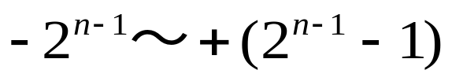
在使用原码、补码进行加减乘除运算时，如果计算结果超出了对应二进制符号数位的取值范围，计算结果出现溢出，造成计算错误。
  n位二进制符号数的取值范围
    n位二进制原码的取值范围：
    n位二进制反码的取值范围：
    n位二进制补码的取值范围：
8位二进制原码、补码、反码的取值范围？具体的取值?
原码和反码：-127~+127
补码：-128~+127
参阅教材P9表1－2
Notes:
计算n＝8时的原码、反码和补码取值范围
为什么补码的最小值是-2^{n-1}？
答：这是补码中的一个特殊情况，不能直接用按位求反最低位加1的方法求得，因为不能表示2^{n-1}。补码中零有惟一的表示，这样就比原码多出一个编写10000000，我们规定，用这个代码表示最小负数。以上是通俗的解释，严格的定义请看教材中补码的定义。
在补码中用(-128)代替了(-0),所以补码的表示范围为:
8位二进制补码的取值范围-128~+127共256个.
注意:(-128)没有相对应的原码和反码, (-128) = (10000000)
补码的加减运算如下:
( 1 ) ₁₀- ( 1 ) ₁₀= ( 1 )₁₀ + ( -1 )₁₀ = ( 0 )₁₀
(00000001)补 + (11111111)补 = (00000000)补 = ( 0 ) 正确
( 1 ) ₁₀- ( 2) ₁₀= ( 1 )₁₀ + ( -2 )₁₀ = ( -1 )₁₀
(00000001) 补+ (11111110) 补= (11111111)补 = ( -1 ) 正确

Slide 10

试分析下表，你会有什么结论？
二进制数码 | 无符号数 x | [x]_{原}的值 | [x]_{反}的值 | [x]_{补}的值
0000 0001 0010 0011 0100 0101 0110 0111 1000 1001 1010 1011 1100 1101 1110 1111 | 0 1 2 3 4 5 6 7 8 9 10 11 12 13 14 15 | ＋0 ＋1 ＋2 ＋3 ＋4 ＋5 ＋6 ＋7 －0 －1 －2 －3 －4 －5 －6 －7 | ＋0 ＋1 ＋2 ＋3 ＋4 ＋5 ＋6 ＋7 －7 －6 －5 －4 －3 －2 －1 －0 | ＋0 ＋1 ＋2 ＋3 ＋4 ＋5 ＋6 ＋7 －8 －7 －6 －5 －4 －3 －2 －1
Notes:
注意：讲解时负数反码和补码从1111往上分析！！！
特别注意分析数值部分时不考虑符号位，并且数值位进行反推所代表的数值时进位必须算在数值内，即此时的进位不能舍弃。

Slide 11
  n位二进制符号数的取值范围
    n位二进制原码的取值范围：
    n位二进制反码的取值范围：
    n位二进制补码的取值范围：
8位二进制原码、补码、反码的取值范围
原码和反码：-127~+127
补码： -128~+127
Notes:
计算n＝8时的原码、反码和补码取值范围
为什么补码的最小值是-2^{n-1}？
答：这是补码中的一个特殊情况，不能直接用按位求反最低位加1的方法求得，因为不能表示2^{n-1}。补码中零有惟一的表示，这样就比原码多出一个编写10000000，我们规定，用这个代码表示最小负数。以上是通俗的解释，严格的定义请看教材中补码的定义。
在补码中用(-128)代替了(-0),所以补码的表示范围为:
8位二进制补码的取值范围-128~+127共256个.
注意:(-128)没有相对应的原码和反码, (-128) = (10000000)
补码的加减运算如下:
( 1 ) ₁₀- ( 1 ) ₁₀= ( 1 )₁₀ + ( -1 )₁₀ = ( 0 )₁₀
(00000001)补 + (11111111)补 = (00000000)补 = ( 0 ) 正确
( 1 ) ₁₀- ( 2) ₁₀= ( 1 )₁₀ + ( -2 )₁₀ = ( -1 )₁₀
(00000001) 补+ (11111110) 补= (11111111)补 = ( -1 ) 正确

Slide 12
归纳结论：
原码和反码有两个不同零（+0和-0），补码只有一个0。同样位数的二进制代码及同样多的代码组合形式补码可用多表示一个负数。
原码简单、直观作乘法运算时比较方便，原码作加减运算，由于存在符号位而不方便，为了克服上述缺点，目前在计算机中普遍使用补码进行加减运算。
二进制加运算和减运算采用补码不仅可以将符号位与数值位同样对待，而且可以使用相同的数字电路进行加运算和减运算并可以被减数不一定要大于减数，电路实现非常容易。
特别注意：在使用原码、补码进行加减乘除运算时，如果计算结果超出了对应二进制符号数位的取值范围，计算结果出现溢出，造成计算错误。
Notes:
计算n＝8时的原码、反码和补码取值范围
为什么补码的最小值是-2^{n-1}？
答：这是补码中的一个特殊情况，不能直接用按位求反最低位加1的方法求得，因为不能表示2^{n-1}。补码中零有惟一的表示，这样就比原码多出一个编写10000000，我们规定，用这个代码表示最小负数。以上是通俗的解释，严格的定义请看教材中补码的定义。
在补码中用(-128)代替了(-0),所以补码的表示范围为:
8位二进制补码的取值范围-128~+127共256个.
注意:(-128)没有相对应的原码和反码, (-128) = (10000000)
补码的加减运算如下:
( 1 ) ₁₀- ( 1 ) ₁₀= ( 1 )₁₀ + ( -1 )₁₀ = ( 0 )₁₀
(00000001)补 + (11111111)补 = (00000000)补 = ( 0 ) 正确
( 1 ) ₁₀- ( 2) ₁₀= ( 1 )₁₀ + ( -2 )₁₀ = ( -1 )₁₀
(00000001) 补+ (11111110) 补= (11111111)补 = ( -1 ) 正确

Slide 13
4.补码含义
补码应用的例子：假定你在早晨6点钟醒来发现自己的手表停在11点上，则需要把表针拨回到6点。
逆时拨5格，即11-5=6；
顺时拨7格，即11+7=18，
由于表盘的满刻度是12进制，超过12以后进位数自动消失，剩下的只有余数，即18-12=6。可见，后一种方法也拨回了6点钟。
结论：在舍掉进位的情况下，11-5 的运算可以用11+7的运算代替，这样也就把减法运算转换成了加法运算。进位计数制的基数12称为模数（或模Ｍ），把7称为（－5）对模12的补数（或补码）。不难看出，5和7之和等于模12。即 11－5和11＋7 (mod12)相等。
由此得到一个重要的结论：在自动舍去进位的情况下，两数相减可以用它们的补码相加来实现。这个结论在二进制运算中同样成立。二进制补码加减运算采用就是这种补码运算。
Notes:
采用补码加运算和减运算可以使用相同的数字电路，且被减数不一定要大于减数，电路实现非常容易。

Slide 14
二.符号数的补码运算
1.2.2 带符号数的表示
补码的运算规则：
(x＋y)_{补}= ( x )_{补}＋ ( y )_{补}；
( x－y )_{补}= ( x )_{补}＋ ( －y )_{补；}
补码表示法将带符号二进制数的加减运算统一为补码的加法运算，运算结果也用补码表示。
①减法运算按加法运算完成；
②符号位S也被看成一位数码，并与数值位一样，按同样的加法规则进行处理，所得结果的符号位即是正确结果的符号位。
③补码运算时符号位产生的进位要丢掉。

Slide 15
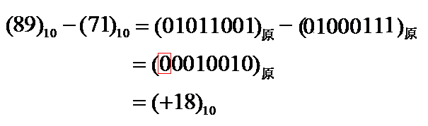

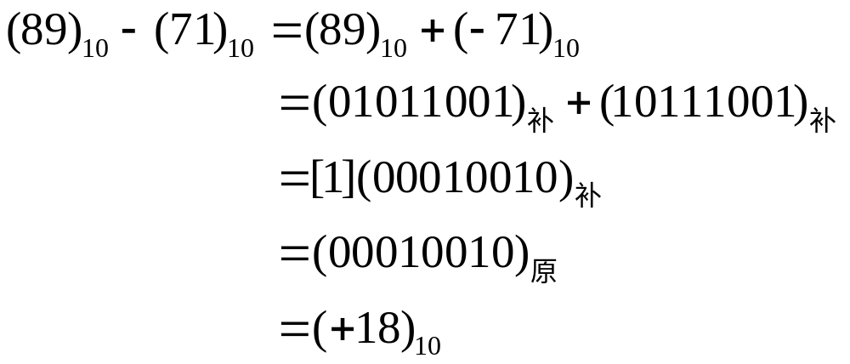
1.二进制数补码的加减运
  例1－10 分别利用8位二进制原码和补码计算(89)₁₀－(71)₁₀ ，计算结果仍表示为十进制数。
  解：①原码计算 ：变换为原码，判断符号位，再做减法；
②补码计算：变换为补码，直接加计算；
正数补码与原码相同

Slide 16
总结采用补码：
①减法运算按加法运算完成；
②符号位S也被看成一位数码，并与数值位一样，按同样的加法规则进行处理，所得结果的符号位即是正确结果的符号位。
③补码运算时符号位产生的进位要丢掉。

Slide 17

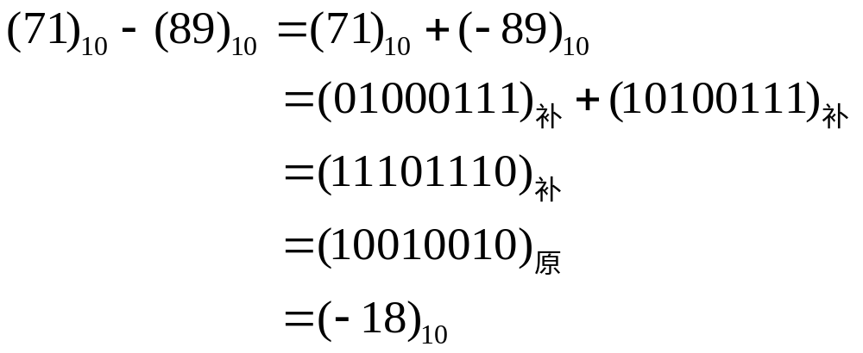
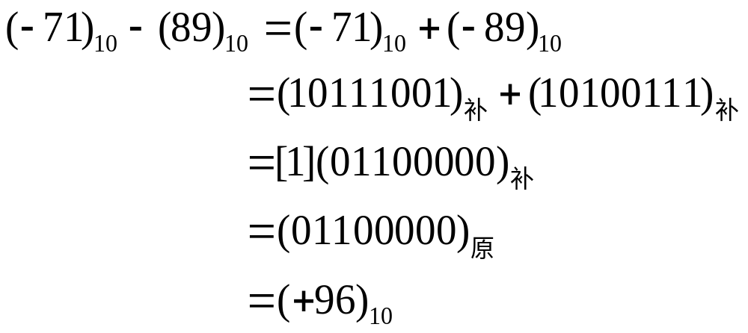
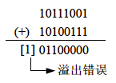
例1－11 利用8位二进制补码计算(71)₁₀-(89)₁₀ ，计算结果仍表示为十进制数。
  解：
补码再取补为原码
  例1－12 利用8位二进制补码计算(-71)₁₀-(89)₁₀计算结果仍表示为十进制数，计算结果对?为什么？
  解：
解决溢出的办法?
Notes:
已知补码，求原码。
分析：按照求负数补码的逆过程，数值部分应是最低位减1，然后取反。但是对二进制数来说，先减1后取反和先取反后加1得到的结果是一样的，故仍可采用取反加1 有方法。
8位二进制补码的取值范围-128~+127
(-71)₁₀-(89)₁₀=－160

Slide 18
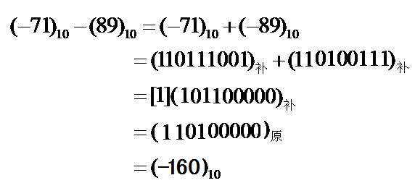

2.采用位扩展解决溢出
  例1－13 利用二进制补码计算出正确的(-71)₁₀-(89)₁₀结果，并表示为十进制数。
  解：
扩展9位二进制补码运算？
－2⁸～＋2⁸－1 即－256～＋255
Notes:
如果计算机的字长为n位，n位二进制数的最高位为符号位，其余n-1位为数值位，采用补码表示法时，可表示的数X的范围是 -2^{n-1}≤X≤2^{n-1}-1
当n=8时，可表示的有符号数的范围为-128～+127。两个有符号数进行加法运算时，如果运算结果超出可表示的有符号数的范围时，就会发生溢出，使计算结果出错。很显然，溢出只能出现在两个同符号数相加或两个异符号数相减的情况下。
对于加法运算，如果次高位（数值部分最高位）形成进位加入最高位，而最高位（符号位）相加（包括次高位的进位）却没有进位输出时，或者反过来，次高位没有进位加入最高位，但最高位却有进位输出时，都将发生溢出。因为这两种情况是：两个正数相加，结果超出了范围，形式上变成了负数；两负数相加，结果超出了范围，形式上变成了正数。
而对于减法运算，当次高位不需从最高位借位，但最高位却需借位（正数减负数，差超出范围），或者反过来，次高位需从最高位借位，但最高位不需借位（负数减正数，差超出范围），也会出现溢出。

Slide 19
1.2.3 符号（信息）的编码表示——码制
数字系统只能识别二进制代码，因此对于十进制数、字母、符号必须用相应的二进制码表示。
代码（码字）：为了表示数字、文字和符号等信息而采用一定位数、按一定的规则排列、通过人为“约定”赋予它的意义的二进制码称为代码（码字）。
在数字逻辑电路中，当这些二进制代码赋予它有数值意义时，就可以把代码理解为数码，并用来表示数和作算术运算；当这些二进制代码赋予它有逻辑意义时，可以用来表示事物的状态或使电路完成逻辑运算。
编码：建立代码与十进制数、字母、符号等信息一一对应关系的过程，称为编码。
Notes:
编码：①码元个数②编码规则③约定含义。
学习指导：
编码的反面是？
解码
解码又叫做“译码”，就是把信号从编码的形式恢复成原来的信息形式。
编码与译码是数字系统或计算机技术及数字通信中应用的主要技术之一。

Slide 20
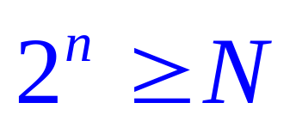
编码：
①代码的码元个数；
②编码规则；
③约定含义。
一般一个代码（或称信息码或码字）由若干个二进制位（信息位或码元）构成，n位二进制代码可以组合成2^{n}个不同的代码组，即可以给2^{n}种不同的信息编码。
如：2位码字，4种不同组合，可以表示4个信息。
给N种信息进行二进制编码，即每一个信息必须指定一个具体的二进制代码来表示它，需要用几位的二进制码进行编码？
思考：56个或131个信息的编码，至少需要几位码元？
Notes:
2⁴＝16，2⁵＝32，2⁶＝64，2⁷＝128，2⁸＝256，2⁹＝512，2¹⁰＝1024，
有多少编码方案？56个信息，用6位码元编码？

Slide 21
1.2.3 符号的编码表示——码制
一.数字系统中常用信号编码
①数值信息编码
②非数值信息编码－如文字、动作、条件、状态等。
数字系统中常用的编码方式有四种
①自然二进制码
②可靠性编码——循环码（包含格雷码）
③二－十进制码（BCD码－－ Binary coded decimal ）
④ASCII码
⑤差错控制编码——奇偶校验码
Notes:
ASCII码(七位二进制码－128)－含有实义字符和控制字符。机内8位二进制码。机内最高位加“0”。
国标码（双七位二进制码－7445），机内每七位加一个“1”，共16位。
UCS多文种编码字符集（4个8位二进制码）
输入码即外码

Slide 22
十进制数 | 4位自然二进制码
0 | 0000
1 | 0001
2 | 0010
3 | 0011
4 | 0100
5 | 0101
6 | 0110
7 | 0111
8 | 1000
9 | 1001
10 | 1010
11 | 1011
12 | 1100
13 | 1101
14 | 1110
15 | 1111
1.自然二进制编码
几位码元？编码规律？为每一组代码 “约定” 的意义？
自然二进制码是按自然数顺序排列规律进行二进制码编码的。编码的结构与形式和二进制自然数完全一样，自然二进制数是按权计数。
自然二进制码本身是有权码，自然二进制编码是有权码，有权码的各个编码位都有固定的权值，四位自然二进制码的权8421。
21个信息怎样用自然二进制编码？
Notes:
四位自然二进制码的权8421。
六位自然二进制码的权32，16，8，4，2，1。

Slide 23
十进 制数 | 4位自然二进制码 | 典型4位 循环二进制码
0 | 0000 | 0000
1 | 0001 | 0001
2 | 0010 | 0011
3 | 0011 | 0010
4 | 0100 | 0110
5 | 0101 | 0111
6 | 0110 | 0101
7 | 0111 | 0100
8 | 1000 | 1100
9 | 1001 | 1101
10 | 1010 | 1111
11 | 1011 | 1110
12 | 1100 | 1010
13 | 1101 | 1011
14 | 1110 | 1001
15 | 1111 | 1000
2.循环码
编码规律：任意两个相邻代码仅有一位不同，即具有单位距离特性。首尾两个数码即最小数0000和最大数1000之间也符合此特点。即循环码具有相邻性和循环性。
①循环二进制编码是无权码。
②编码方式不唯一。
有权码的各编码位都有固定的权值，而无权码就是找不到一组权值，满足所有码字。

Slide 24
十进 制数 | 4位自然 二进制码 | 典型4位循环二进制码格雷码（Gray） | 4位循环 二进制码
0 | 0000 | 0000 | 0000
1 | 0001 | 0001 | 0001
2 | 0010 | 0011 | 0011
3 | 0011 | 0010 | 0010
4 | 0100 | 0110 | 0110
5 | 0101 | 0111 | 0111
6 | 0110 | 0101 | 0101
7 | 0111 | 0100 | 0100
8 | 1000 | 1100 | 1100
9 | 1001 | 1101 | 1110
10 | 1010 | 1111 | 1111
11 | 1011 | 1110 | 1101
12 | 1100 | 1010 | 1001
13 | 1101 | 1011 | 1011
14 | 1110 | 1001 | 1010
15 | 1111 | 1000 | 1000

Slide 25
4位格雷码
0000
0001
0011
0010
0110
0111
0101
0100
1100
1101
1111
1110
1010
1011
1001
1000
3.格雷码（Gray）－反射码
典型循环编码又被称为Gray码，除了具有单位距离特性，还具有反射特性又称为反射码。
Gray码的反射特性：最高位互反，其余低位数沿对称轴镜像对称。
思考：
①写出3位典型的Gray码？
② 循环二进制编码被称为可靠性编码,为什么？

Slide 26
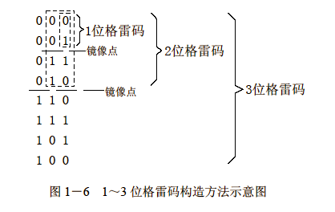
  1～3位格雷码的构造方法
循环码具有相邻性（单位距离特性）和循环性；
格雷循环码不仅有（单位距离特性）和循环性，且有反射特性。
循环码被称为可靠性编码。
Notes:
循环码对提高计数器可靠性和通讯的抗干扰能力起着重要作用。

Slide 27
4.二－十进制码(BCD－Binary coded decimal)
十进 制数 | 8421 BCD码
0 | 0000
1 | 0001
2 | 0010
3 | 0011
4 | 0100
5 | 0101
6 | 0110
7 | 0111
8 | 1000
9 | 1001
BCD码：用二进制码对十进制的十个数符进行编码，称为BCD码。
8421BCD编码方式：
最常用的BCD码是8421BCD编码，采用4位二进制数作为编码来表示十进制的十个数符，其编码方法与10个十进制字符等值的二进制数完全相同，是一种有权码，各位的权值由高到低依次为8、4、2、1。
8421BCD编码方式又称自然BCD码。
伪码1010～1111。
BCD码使一个具体的十进制数值成为由各二进制编码位组合的一组二进制代码。
Notes:
将一个十进制数转换为BCD码非常容易。BCD码使一个具体的十进制数值成为由各二进制编码位组合的一组二进制代码。 教材p12注意

Slide 28
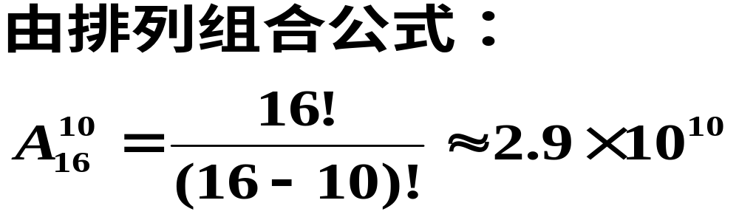
因为2⁴＝16，BCD码有多种编码方法？
常用BCD码
“8421”码
“5421”码
“2421”码
“5211”码
BCD余3码
BCD余三循环码，BCD格雷码
Notes:
8421码、5211码：共同的特点是，任何两个这样的编码值相加等于9时，结果的4个二进制码一定都是1111，加法方便。
余3码：是在8421码的基础上，把每个代码都加0011码而形成的。它的主要优点是执行十进制数相加时，能正确地产生进位信号，而且还给减法运算带来了方便。
格雷码：循环码中的一种，任何两个相邻的代码只有一个二进制位的状态不同，有利于抗干扰，耗能少。
31数用自然二进制码需要5位码元，用BCD需要8位码元。

Slide 29
常用BCD编码
十进制数 | 8421码 | 2421码 | 5421码 | 余3码 | 余3循环码 | BCD格雷码
0 | 0000 | 0000 | 0000 | 0011 | 0010 | 0000
1 | 0001 | 0001 | 0001 | 0100 | 0110 | 0001
2 | 0010 | 0010 | 0010 | 0101 | 0111 | 0011
3 | 0011 | 0011 | 0011 | 0110 | 0101 | 0010
4 | 0100 | 0100 | 0100 | 0111 | 0100 | 0110
5 | 0101 | 1011 | 1000 | 1000 | 1100 | 1110
6 | 0110 | 1100 | 1001 | 1001 | 1101 | 1010
7 | 0111 | 1101 | 1010 | 1010 | 1111 | 1011
8 | 1000 | 1110 | 1011 | 1011 | 1110 | 1001
9 | 1001 | 1111 | 1100 | 1100 | 1010 | 1000
Notes:
2421码的特点是，任何两个这样的编码值相加等于9时，结果的4个二进制码一定都是1111，加法方便。
余3码：是在8421码的基础上，把每个代码都加0011码而形成的。它的主要优点是执行十进制数相加时，能正确地产生进位信号，而且还给减法运算带来了方便。
格雷码：循环码中的一种，任何两个相邻的代码只有一个二进制位的状态不同，有利于抗干扰。

Slide 30
十进 制数 | 4位自然 二进制码 | 典型4位循环二进制码格雷码（Gray）
0 | 0000 | 0000
1 | 0001 | 0001
2 | 0010 | 0011
3 | 0011 | 0010
4 | 0100 | 0110
5 | 0101 | 0111
6 | 0110 | 0101
7 | 0111 | 0100
8 | 1000 | 1100
9 | 1001 | 1101
10 | 1010 | 1111
11 | 1011 | 1110
12 | 1100 | 1010
13 | 1101 | 1011
14 | 1110 | 1001
15 | 1111 | 1000
十进制数 | BCD 余3码 | BCD余3 循环码 | BCD 格雷码
0 | 0011 | 0010 | 0000
1 | 0100 | 0110 | 0001
2 | 0101 | 0111 | 0011
3 | 0110 | 0101 | 0010
4 | 0111 | 0100 | 0110
5 | 1000 | 1100 | 1110
6 | 1001 | 1101 | 1010
7 | 1010 | 1111 | 1101
8 | 1011 | 1110 | 1001
9 | 1100 | 1010 | 1000

Slide 31
常用BCD码特性比较
“9”互补码
自补码
无权码
十进制数 | 8421码 | 2421码 | 5421码 | 余3码 | 余3循环码 | BCD格雷码
0 | 0000 | 0000 | 0000 | 0011 | 0010 | 0000
1 | 0001 | 0001 | 0001 | 0100 | 0110 | 0001
2 | 0010 | 0010 | 0010 | 0101 | 0111 | 0011
3 | 0011 | 0011 | 0011 | 0110 | 0101 | 0010
4 | 0100 | 0100 | 0100 | 0111 | 0100 | 0110
5 | 0101 | 1011 | 1000 | 1000 | 1100 | 1110
6 | 0110 | 1100 | 1001 | 1001 | 1101 | 1010
7 | 0111 | 1101 | 1010 | 1010 | 1111 | 1011
8 | 1000 | 1110 | 1011 | 1011 | 1110 | 1001
9 | 1001 | 1111 | 1100 | 1100 | 1010 | 1000
有权码
2421、5421编码不唯一。
可靠性编码
Notes:
2421码的特点是，任何两个这样的编码值相加等于9时，结果的4个二进制码一定都是1111，加法方便。
余3码：是在8421码的基础上，把每个代码都加0011码而形成的。它的主要优点是执行十进制数相加时，能正确地产生进位信号，而且还给减法运算带来了方便。
格雷码：循环码中的一种，任何两个相邻的代码只有一个二进制位的状态不同，有利于抗干扰。
2421、5421编码不唯一，高位可获方波。8421高位不可获方波。
循环码BCD编码不惟一。

Slide 32
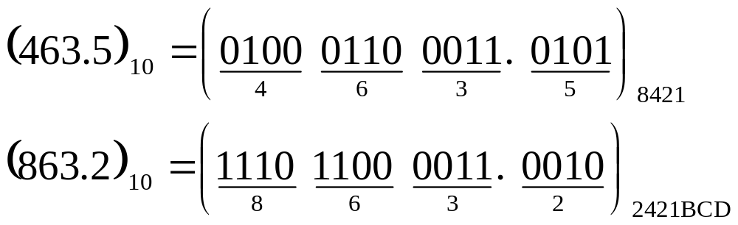
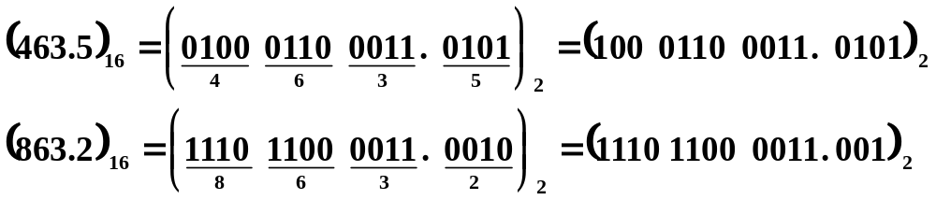
用BCD代码表示十进制数
对于一个多位的十进制数，例如：(463.5)₁₀=( ? )_{8421BCD}
怎样用BCD代码来表示？
P12注意
不能省略！
不能省略！

Slide 33
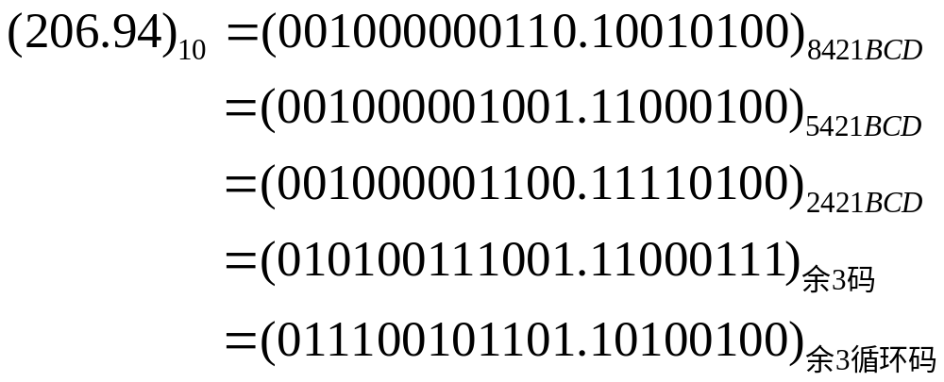
例1－13 分别用表1－4编码表中的8421码、5421码、2421码、余3码和余3循环码表示十进制数206.94。
解：

Slide 34
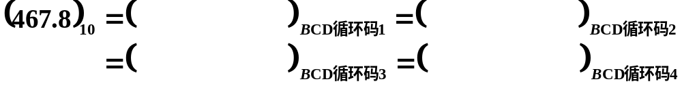
十进制数 | BCD循环码4 | BCD循环码3 | BCD循环码2 | 格雷BCD循环码1
0 | 0000 | 0000 | 0000 | 0000
1 | 0001 | 0001 | 0001 | 0001
2 | 0011 | 0011 | 0011 | 0011
3 | 0010 | 0010 | 0010 | 0010
4 | 0110 | 0110 | 0110 | 0110
5 | 0111 | 0111 | 1110 | 1110
6 | 0101 | 0101 | 1010 | 1010
7 | 1101 | 0100 | 1000 | 1011
8 | 1001 | 1100 | 1100 | 1001
9 | 1000 | 1000 | 0100 | 1000
Notes:
程序计数器，双稳态触发器构成

Slide 35
为什么要用BCD码表示十进制数？
BCD码的特点：用四位二进制数表示一位十进制数，既具有二进制数的形式，又具有十进制数的特点。
①可按位直接相互转换，避免了十进制转换为二进制的麻烦，简单直观；
②且可按位直接进行算术运算，但常需要修正。
  NOTICE：
  （0011 1001 0101）_{8421BCD} ≠ （0011 1001 0101）₂
  （0011 1001 0101）₈₄₂₁ ＝（110001011）₂
Notes:
（0011 1001 0101）_{BCD}＝（395）₁₀＝（110001011）₂
NOTICE：（0011 1001 0101）_{BCD} 不等于 （001110010101）₂
因为十进制的基数是10，不是2的幂
395数用自然二进制码需要9位码元，用BCD需要12位码元。 31数用自然二进制码需要5位码元，用BCD需要8位码元。
①且可按位直接相互转换，换算方便；
②可按位直接运算，但常需要修正。

Slide 36
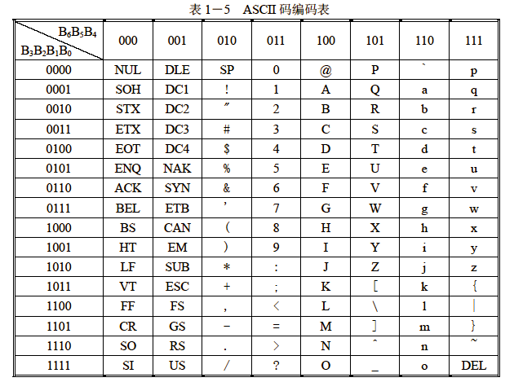
  5.ASCII码
    ASCII码是美国信息交换标准代码的简称，它采用7位二进制编码格式，共有128种不同的编码，用来表示十进制字符、英文字母、基本运算字符、控制符和其它符号。 p14
Notes:
ASCII码(七位二进制码－128)－含有实义字符和控制字符。机内8位二进制码。机内最高位加“0”。
计算机键盘采用ASCII编码21h～7Eh

Slide 37
  6.差错控制编码——奇偶校验码
问题：信息在传输过程中由于衰减、受外界干扰而出错，能否在对信息编码时加以防范？
可以通过采用差错控制编码方式加以防范。
差错控制编码是为了检测接收信息中误码、进而纠正这些误码，实现信息无误差传输的一种技术手段。
①检错码;
②纠错码。
奇偶校验码：是差错控制编码中最简单最常用的一种检错码。由于它编码效率高，电路实现简单被广泛应用。
Notes:
校验码发生器
接收数据校验器

Slide 38
奇（偶）校验原理
信息码
传输码
发送端
接收端
校验码
发生器
校验位
接收数据校验器
奇（偶）校验原理框图
报警
信息位位数不限，任一种二进制代码；
校验位（监督码）仅有一位，可放在信息位的前边，也可放在信息位的后边。
奇校验编码：使传输码中“1”的个数和为奇数。
偶校验编码：使传输码中“1”的个数和为偶数。
Notes:
校验码发生器
接收数据校验器

Slide 39
信息码
传输码
发送端
接收端
校验位
校验码
发生器
接收数据校验器
奇校验原理框图
报警
      校验码发生器：当n位信息码中有偶数个“1”时，发送端的校验码发生器产生的校验码是1，使（n+1）位传输码字中有奇数个“1”；若信息数据中有奇数个“1”，则校验码发生器产生的校验码就是0，保证（n+1）位传输码字中仍有奇数个“1”。
      接收数据校验器：接收端的校验器检验收到的（n+1）位数据（传输码）中是否有奇数个“1”，若是，则认为传输无误；否则，在（n+1）位数据中必然存在误码。
Notes:
校验码发生器
接收数据校验器

Slide 40
奇偶校验发现信息传输错误是单数还是双数错误？能对错误定位？
信息码
传输码
发送端
接收端
奇
发生器
奇校验位
奇
校验器
00000001
00001110
00110001
奇校验原理框图
报警
奇校验码发生器产生的奇校验位要使传输码中“1”的个数和为奇数。

Slide 41
①奇偶校验码只能发现单数错误，不能发现双数错；
②奇偶校验码不能对单数错定位；
③奇偶校验码是一种检错码。
总结：奇偶校验码
奇偶校验码不能对单错定位，通常在通信电路中可以采取要求重新再发方式获得正确的信息；或在信息传送中采用横向及纵向奇偶校验，即可对单错定位。
Notes:
信息传输时出错最多的、概率最大的一位码的错位！

Slide 42
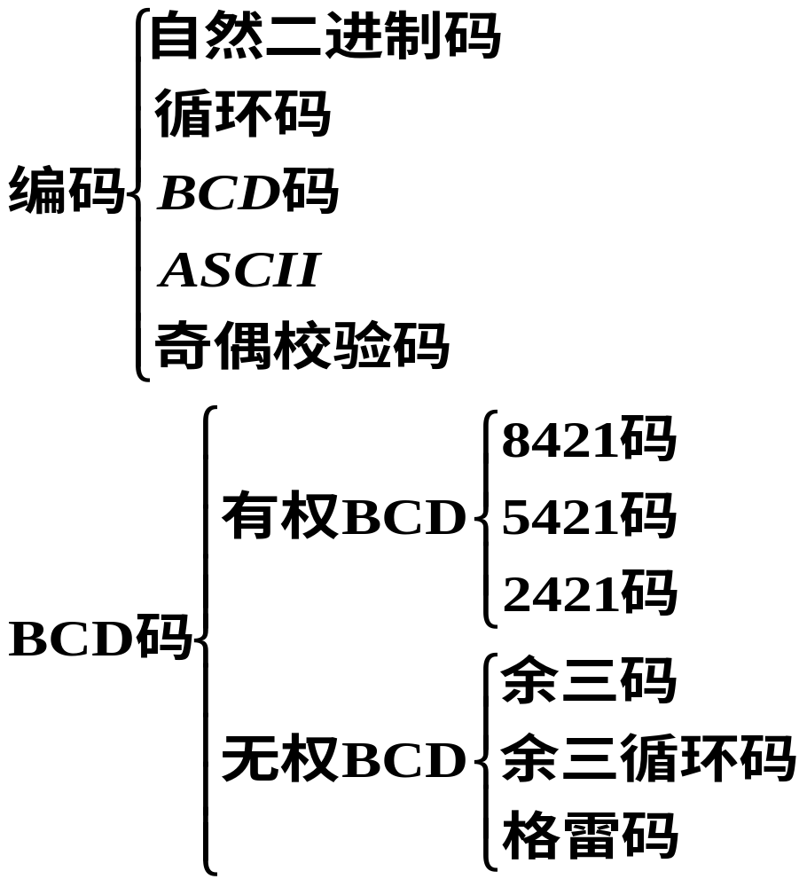
相邻性（单位距离特性）和循环性 可靠性编码
差错控制编码中的检错码
自补码
加有正确的进位，减运算方便。
可靠性编码

Slide 43
1.3 逻辑代数基础
19世纪中叶（1849年）英国数学家乔治·布尔创立了一门专门研究现实客观事物逻辑关系的代数学——逻辑代数又称布尔代数。
逻辑代数更具体的说是用于研究逻辑变量和逻辑运算的代数系统。
逻辑代数中的任何逻辑变量的取值只有两种可能：真或假。
在逻辑代数中是把逻辑矛盾的一方假定为“0”,另一方假定为“1”这样就把逻辑问题数字化了。
数字系统中的信号被抽象表示为逻辑变量、信号之间的相互关系被抽象表示为逻辑运算，有了逻辑代数，数字系统的信号处理及信号变换过程就可以用数学的方法加以研究。
布尔代数已成为分析和设计逻辑电路及数字系统的理论基础和基本工具。逻辑代数的一系列定律、定理和规则，用于对逻辑函数进行处理，以完成对逻辑电路的化简、变换、分析和设计。
Notes:
逻辑函数（数学表达式）

Slide 44
1.3 逻辑代数基础
主要内容
1.逻辑函数与基本的逻辑运算
2.复合逻辑运算与常用逻辑门
3.逻辑代数的基本定律与运算规则
逻辑代数中的逻辑因果关系在布尔代数中用逻辑函数来描述。
逻辑函数中的任何逻辑变量的取值只有两种可能：真或假；0或1 ，逻辑代数又称二值代数系统 。

Slide 45
1.3.1 逻辑函数与基本的逻辑运算
1.逻辑函数的基本概念
定义：一般地说，若输入逻辑变量A₁,A₂,…,A_{n} 的取值确定以后，输出逻辑变量F 的值也唯一地确定了，就称F是A_{1,}A₂,…,A_{n}的逻辑函数，写作：
F =f( A_{1,}A_{2,}…,A_{n} ）
逻辑代数与普通代数的相同之处都是用字母来表示变量和函数。
逻辑代数与普通代数的区别？

Slide 46
F =f( A_{1,}A_{2,}…,A_{n} ）
逻辑函数与普通代数中的函数相比较，有两个突出的特点：
（1）逻辑变量和逻辑函数只能取两个值0和1。
逻辑0和逻辑1不代表数值大小，仅表示相互矛盾、相互对立的两种逻辑状态，如表示事件的真、假；信息的有、无；开关的通、断；电平的高、低；管子的导通、截止...。
（2）函数和变量之间的关系是由“与”、“或”、“非”三种基本逻辑运算决定的。
Notes:
逻辑代数与普通代数的相同之处都是用字母来表示变量和函数。
逻辑代数与普通代数的区别：变量和函数的取值不同。
逻辑代数中的变量它有两种取值，即逻辑0、逻辑1，“0”和“1”称为逻辑常量。逻辑0和逻辑1不代表数值大小，仅表示相互矛盾、相互对立的两种逻辑状态，如表示事件的真、假；信息的有、无；开关的通、断；电平的高、低；管子的导通、截止...。

Slide 47
F =f( A_{1,}A_{2,}…,A_{n} ）
由逻辑函数描述现实客观事物的逻辑关系可由逻辑电路实现。
A₁A₂
A_{n}
实现
f(A₁，A₂，… , A_{n} )
的逻辑电路
F
逻辑关系是指事件产生的条件和结果之间的因果关系。在数字电路中往往是将事情的条件作为输入信号，而结果用输出信号表示，两种对立状态分别用高电平和低电平表示，即正逻辑——逻辑“1” 和“0”表示，或负逻辑——逻辑“0” 和“1”表示。
Notes:
逻辑代数与普通代数的相同之处都是用字母来表示变量和函数。
逻辑代数与普通代数的区别：变量和函数的取值不同。
逻辑代数中的变量它有两种取值，即逻辑0、逻辑1，“0”和“1”称为逻辑常量。逻辑0和逻辑1不代表数值大小，仅表示相互矛盾、相互对立的两种逻辑状态，如表示事件的真、假；信息的有、无；开关的通、断；电平的高、低；管子的导通、截止...。

Slide 48
逻辑函数在数字系统中的四个重要基本概念：
（1） 逻辑状态 ：当事物的某些特性表现为两种互不相容的状态，即
①某一时刻必出现且仅出现一种状态
②一种状态是另一种状态的反状态
则用符号0、1分别表示这两种状态，称逻辑状态。
即：0状态和1状态
一般，0状态——逻辑条件的假或无效，
1状态——逻辑条件的真或有效。
(两种状态无大小之分)
Notes:
归纳起来数字电路中的几个重要概念： （1） 逻辑状态 （2） 逻辑变量 ：（3）逻辑常量 ：（4） 逻辑电平 ：

Slide 49
（2）逻辑变量 ：
用于表示事物的逻辑状态——随逻辑条件的变化而变化，取值：0 或1 。
（3）逻辑常量 ：
用于表示事物的逻辑状态——保持不变，取值“0” 或“1”。
（4）逻辑电平 ：
在二值逻辑电路(开关电路)中，将物理器件的物理量离散为两种。通常是两种逻辑电平：高电平(用H表示)、低电平(用L表示)。抽象化的高、低电平，忽略其物理量值的实际含义。
逻辑函数和逻辑变量之间的关系是基本逻辑运算决定的。
Notes:
二值逻辑电路(开关电路)

Slide 50
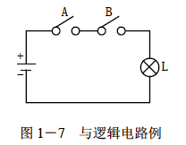
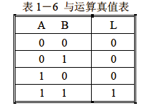
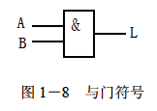
2.基本逻辑运算（与、或、非）
⑴与运算
与运算：所有前提都为真，结论才为真，两变量的与运算逻辑函数表达式为：
与运算的电路示意图
L=A·B=AB
逻辑函数的真值表表示法：将自变量的各种取值和相应的函数值用表格表示。
与运算的运算规则是
0·0＝0 0·1＝0 1·0＝0 1·1＝1
与门：实现与运算的逻辑电路。
二输入与门的国标符号：如图1－8所示
Notes:
逻辑变量通过逻辑运算构成逻辑函数。函数和变量之间的关系是由“与”、“或”、“非”三种基本运算决定的。
例如：L=AB中，A和B是自变量，L是A、B的函数
逻辑函数的取值特征和自变量相同，也只能取0和1两种值。
在数字电路中，逻辑代数中的自变量用于表示电路的输入信号、逻辑函数用于表示电路的输出信号。
可以用多个两输入与门或者用多输入端与门电路实现
真值表：是一种用表格方式表示逻辑函数的方法，它是由逻辑变量的所有可能取值组合及其对应的逻辑函数值所构成的表格。

Slide 51
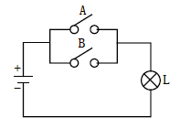
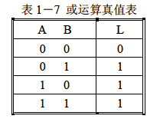
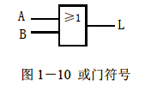
    ⑵或运算：只要有一个前提为真，结论就为真。
两变量的或运算逻辑函数表达式为
L=A＋B
或运算的真值表
或运算的电路示意图
或运算的运算规则是
0＋0＝0 0＋1＝1
1＋0＝1 1＋1＝1
或门：实现或运算的逻辑电路。
二输入或门的国标符号：如图1－10所示
Notes:
门电路？

Slide 52
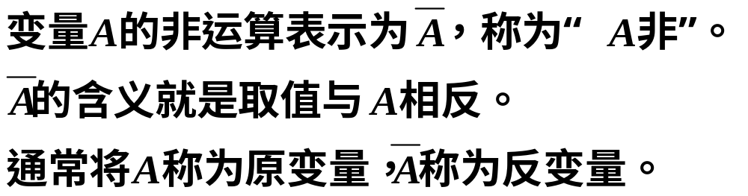
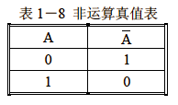
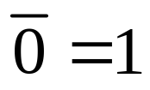
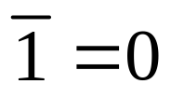
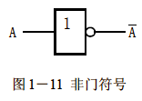
    ⑶非运算：对“0”或“1”取相反值的运算就称为非运算。
    非运算的真值表
    运算规则:
    非门：实现非运算的逻辑电路。
    非门的国标逻辑符号如图1－11所示。
输出端的小圆圈是非运算的电路符号。

Slide 53
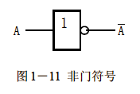
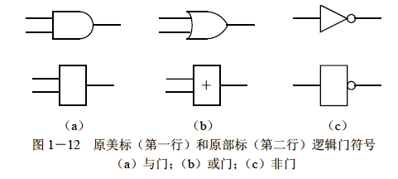
逻辑门符号：国标、美标和部标

Slide 54
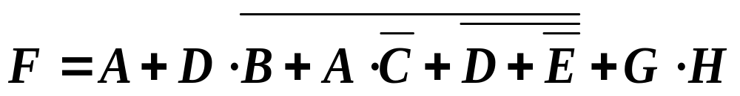
根据逻辑函数的性质，与、或、非三种最基本逻辑运算组合起来可以实现任何逻辑函数。
三种基本逻辑运算的运算次序由高到低为：非、与、或。
逻辑门是数字电路的基本逻辑单元电路。与门、或门、非门三种基本逻辑门组合起来可以构成或实现任何逻辑功能的逻辑电路，因此这三种基本逻辑门构成了一个逻辑完备组。
若实现一个较复杂的逻辑功能，尤其在大规模集成电路快速发展的今天, 必须增加门电路的逻辑功能，以简化电路，因此又有了复合逻辑门。
复合逻辑门？

Slide 55
逻辑门是数字电路的基本逻辑单元电路
①与门
②或门
③非门
基本逻辑运算门电路
④与非门
⑤或非门
⑥与或非门
⑦异或门
⑧同或门
复合逻辑运算门电路

Slide 56

必做作业
P33
1-4(1),(3),
1-5
1-6 (2),(3),
1-7
1-8
自修练笔
根据自己的情况在习题或自测题中选择。
下次教学内容
1.3.2，1.3.3， 1.4,

